Slide 1


Dicionários Avançados: Árvore AVL e Árvore Rubro-Negra (comparação com std::map) Os detalhes das implementações realizadas, com códigos-fontes comentados, podem ser vistos em: https://github.com/rafaelcaveari/dicionarios-avancados-arvore-AVL-arvore-Rubro-Negra
UNIVERSIDADE FEDERAL FLUMINENSE
INSTITUTO DE COMPUTAÇÃO
PROGRAMA DE PÓS-GRADUAÇÃO EM COMPUTAÇÃO
Aluno: Rafael Caveari Gomes
Trabalho Final da Disciplina de
Estrutura de Dados e Algoritmos
Professor Igor Machado Coelho
16 de junho de 2021
Notes:
- Boa tarde a todos.
- Todos conseguem me ouvir? Estão vendo minha apresentação?
- Dando início/prosseguimento à apresentação dos trabalhos da Disciplina de Estrutura de Dados e Algoritmos
- Vou falar sobre Dicionários Avançados: Árvore AVL e Árvore Rubro-Negra (comparação com std::map)

Slide 2

Sumário
Introdução
Dicionários
Árvore Binária de Busca
Árvore Binária de Busca Balanceada
Árvore AVL
Rotações
Inserção
Remoção
Árvore Rubro-Negra
Árvore Rubro-Negra Caída Para a Esquerda
Rotações
Outras Funções de Balanceamento
Aplicações
Análise de Resultados
Conclusões
Notes:
- Seguindo para o nosso sumário
- Veremos os seguintes tópicos

Slide 3
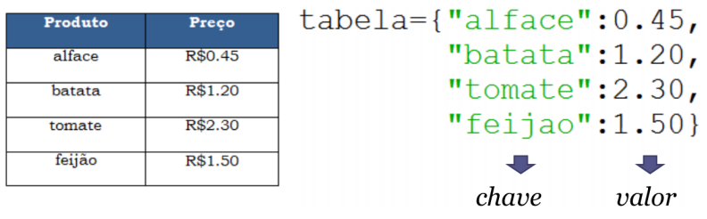
Introdução
Dicionário (Dictionary), também conhecido como Mapa (Map) ou mapeamento
Tipo Abstrato de Dado (TAD) que visa oferecer operações de chave-valor
Três operações básicas: consultar uma chave, adicionar uma (chave,valor) e remover uma chave
Tipos de implementação: Árvores Binárias de Busca (ABB) ou Tabelas de Dispersão/Hash
Notes:
- Uma breve revisão de alguns conceitos vistos na disciplina do professor Igor
- A chave e o valor podem ser de tipos diferentes. String para float, inteiro para inteiro, etc.

Slide 4
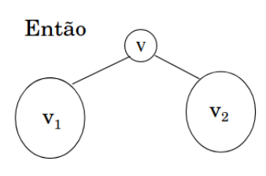
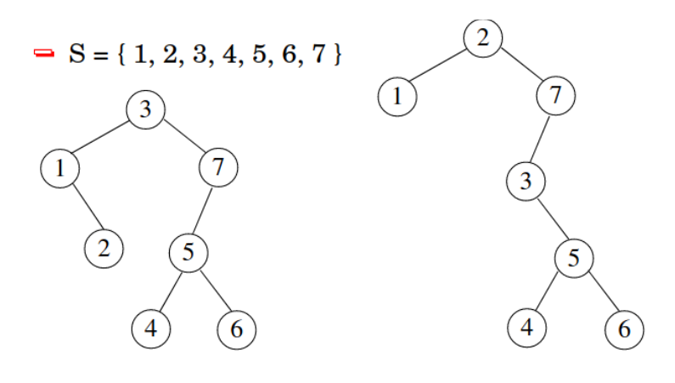
Árvore Binária de Busca
Estrutura T, tal que:
T possui n nós, com cada nó correspondendo a uma chave distinta s_{i} ∈ S e possui como rótulo o valor r(v) = s_{i};
Sejam v, v₁ e v₂ nós distintos de T, sendo v₁ pertencente à subàrvore esquerda de v, e v₂ à subárvore direita de v, tais que: r(v₁) < r(v) e r(v₂) > r(v).
Podemos utilizar a ABB para resolver o problema de busca, ou seja, determinar se um valor x ∈ S ou não. Em caso positivo, localizar o índice i tal que x = s_{i}
Notes:
- Definição de Árvores Binárias de Busca
- Para determinar a complexidade desse algoritmo de busca, basta observar que, em cada passo, uma nova busca é iniciada recursivamente no filho à esquerda ou à direita. Sendo assim, a complexidade é igual ao número total de chamadas ocorridas no processo.
- Busca depende da quantidade de níveis em uma árvore binária genérica, tendo complexidade O(n)

Slide 5
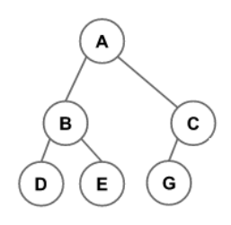
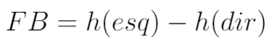
Árvore Binária de Busca Balanceada
Como otimizar a busca?
Árvore com altura mínima
Árvore Binária Completa (ou cheia/perfeita)
⌈log₂ (N + 1) ⌉ níveis
ABB balanceada: resolve o problema de degeneração da árvore pelo controle de sua altura
Dois tipos importantes de ABB balanceada são:
AVL
Árvore Rubro-Negra (ou Árvore Vermelho-Preto)
Notes:
- Relembrando que uma árvore m-ária completa é aquela na qual todo nó com alguma subárvore vazia está no último ou penúltimo níveis, estando os nós do último nível completamente preenchidos da esquerda para a direita
- Relembrando que a altura de um nó x é o tamanho do maior caminho que conecta x a uma folha descendente. Denotamos a altura de x por h(x).

Slide 6
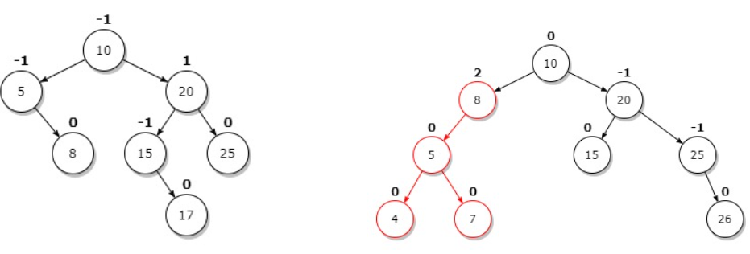
Árvore AVL
A ideia de balancear uma árvore de busca se deve inicialmente a [Adelson-Velskii and Landis 1962]
Para qualquer nó, as alturas de suas duas subárvores esquerda e direita diferem em módulo de até uma unidade
A altura máxima h de uma árvore AVL com n nós é h=O(log n) e as operações de inserção, busca e remoção de nós possuem, no pior caso, complexidade O(log n) [Szwarcfiter and Markenzon 1994]
Notes:
Podemos observar que a árvore da esquerda encontra-se balanceada, ou seja, todos os seus nós possuem |FB|<=1. A inserção de um nó de valor 16, por exemplo, ou a remoção de um nó de valor 8, fará com que a árvore perca o balanceamento (o valor acima de cada nó é o seu respectivo FB).
Nos algoritmos de inserção e remoção de elementos na AVL, os casos de desbalanceamento da árvore serão resolvidos executando-se localmente rotações simples ou duplas nos nós problemáticos, visto que o desequilíbrio é uma propriedade do nó.
Na figura da direita podemos ver uma árvore AVL contendo uma subárvore em desequilibro (em vermelho), onde o nó 8 possui FB=2, ou seja, encontra-se desregulado.

Slide 7
Rotações
Quatro tipos:
Rotação à esquerda (Right-Right ou RR)
Rotação à direita (Left-Left ou LL)
Rotação dupla à esquerda (Right-Left ou RL)
Rotação dupla à direita (Left-Right ou LR)
Simples substituição de ponteiros: complexidade O(1)
Notes:
Rotações simples e duplas
As rotações simples resolvem o desbalanceamento quando o nó desregulado e seu filho estão no mesmo sentido da inclinação. Isso não irá ocorrer quando o nó desbalanceado e seu filho estão inclinados no sentido inverso ao pai, ou seja, o nó foi inserido em zigue-zague. Nesses casos uma rotação dupla será necessária.

Slide 8
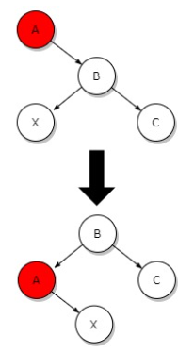
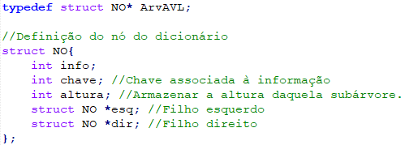
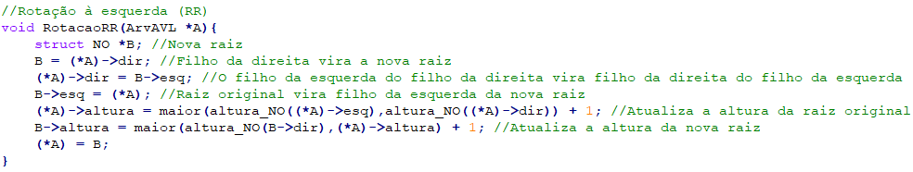
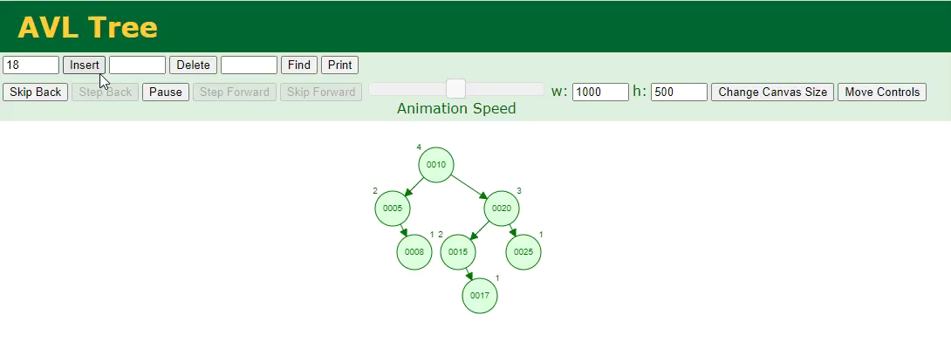
Rotação à Esquerda (Right-Right ou RR)
Notes:
Na rotação à esquerda, o nó B torna-se a nova raiz; o nó X vira filho da direita de A e o nó A vira filho da esquerda de B

Slide 9
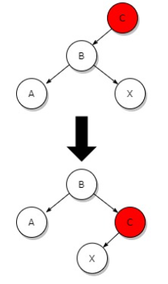
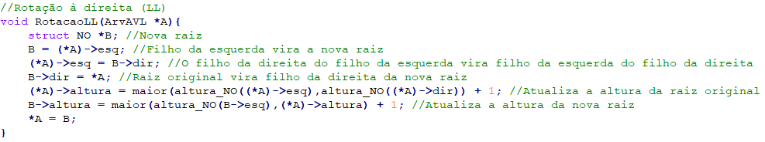
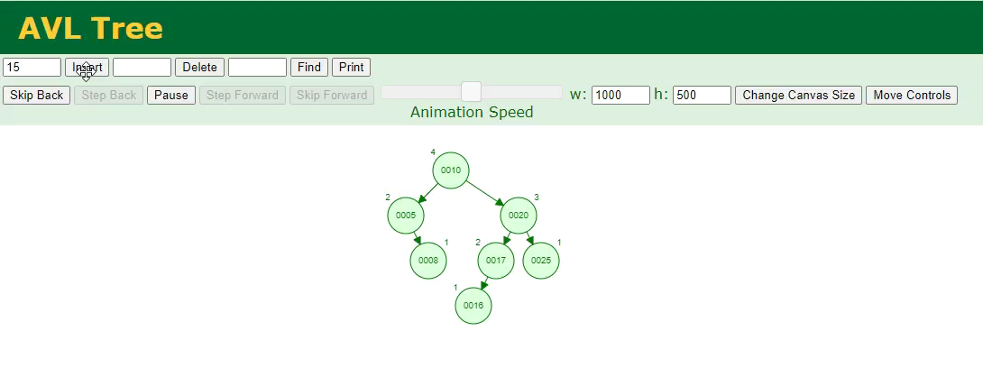
Rotação à Direita (Left-Left ou LL)
Notes:
O nó B torna-se a nova raiz; o nó X vira filho da esquerda do nó C e o nó A vira filho da esquerda de B. Em ambos os casos uma rotação simples foi suficiente para que o |FB(raiz)|=1.

Slide 10
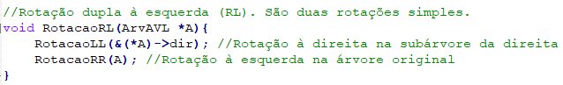
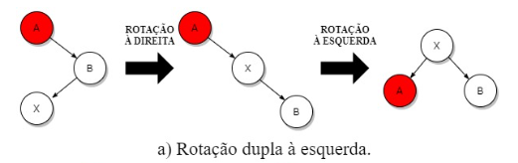
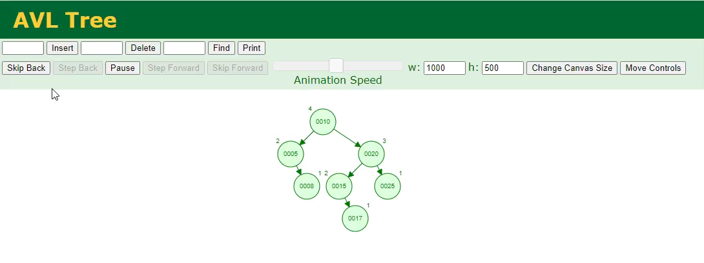
Rotação Dupla à Esquerda (Right-Left ou RL)
Notes:
Na rotação dupla à esquerda é realizada uma rotação à direita na subárvore da direita e em seguida uma rotação à esquerda na árvore original.

Slide 11
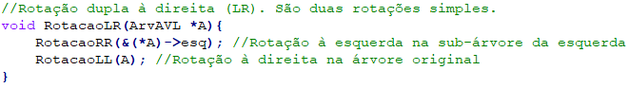
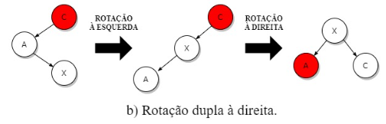
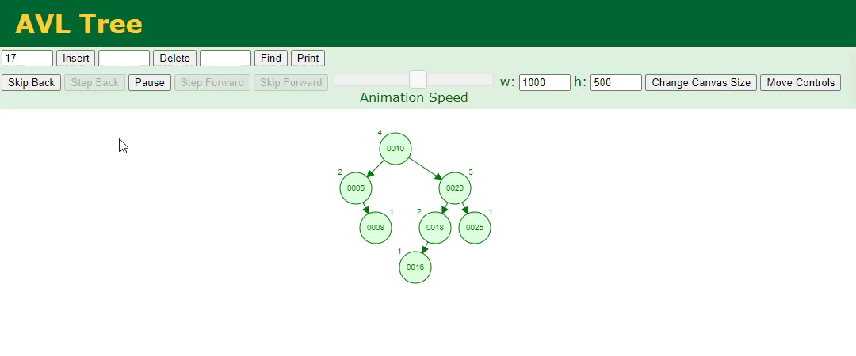
Rotação Dupla à Direita (Left-Right ou LR)

Slide 12
Inserção
Algoritmo resumido:
Se a raiz for vazia ou folha, inserir o nó
Se o valor a ser inserido for menor que a raiz, vá para a subárvore esquerda
Se o valor a ser inserido for maior que a raiz, vá para a subárvore direita
Deve-se aplicar o método recursivamente e, ao voltar na recursão, recalcular o valor da altura de cada subárvore e aplicar as rotações necessárias se |FB|≥2.
No pior caso, possui complexidade O(log n) [Szwarcfiter and Markenzon 1994]
Notes:
As funções criar, liberar e buscar da AVL são idênticas a de uma ABB

Slide 13
Remoção
Podemos ter três situações distintas:
Nó folha (sem filhos);
Nó com um filho;
Nó com três filhos.
Devemos também tratar o balanceamento a cada remoção da mesma forma que na inserção
Remover um nó da subárvore da direita equivale a inserir um nó na subárvore da esquerda, ou seja, se o nó a ser removido for da subárvore da esquerda, devemos balancear a subárvore da direita, e vice-versa
No pior caso, possui complexidade O(log n) [Szwarcfiter and Markenzon 1994]

Slide 14
Árvore Rubro-Negra
Originalmente o conceito de árvore Rubro-Negra foi criado por [Bayer 1972] e chamada de “Árvore Binária Simétrica”
Posteriormente, em um trabalho de [Guibas and Sedgewick 1978], adquiriu o seu nome atual
Uma variação da Árvore Rubro-Negra foi proposta por [Sedgewick 2008], de implementação mais simples
Esquema de coloração dos nós para manter o balanceamento
Propriedades:
Todo nó da árvore é vermelho ou preto
A raiz é sempre preta
Se um nó é vermelho, então seus filhos são pretos, ou seja, não existem nós vermelhos consecutivos
Para cada nó, todos os caminhos desse nó para os nós folhas descendentes contém o mesmo número de nós pretos
Todo nó folha (NULL) é preto

Slide 15
Árvore Rubro-Negra
Assim como a árvore AVL, a Rubro-Negra permite o rebalanceamento local, ou seja, apenas a parte afetada pela operação de inserção ou remoção de um nó é balanceada
Para isso, são utilizadas rotações e ajuste de cores na etapa de rebalanceamento
Essas operações buscam corrigir as propriedades da árvore Rubro-Negra que foram violadas
As operações de inserção, busca e remoção de nós em uma árvore Rubro-Negra possuem, no pior caso, complexidade O(log n) [Szwarcfiter and Markenzon 1994]

Slide 16
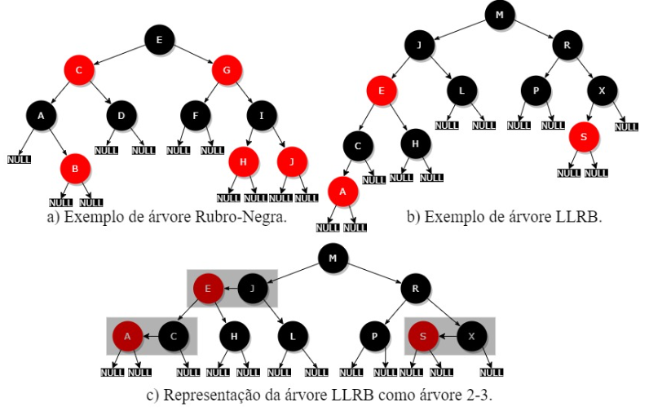
Árvore Rubro-Negra Caída Para a Esquerda (Left-Leaning Red–Black ou LLRB)
Variante da árvore Rubro-Negra proposta por [Sedgewick 2008] que garante a mesma complexidade de operações, mas possui uma implementação mais simples na inserção e remoção de nós
A LLRB atenderá a todas as propriedades da árvore Rubro-Negra convencional, adicionando-se mais uma: se um nó é vermelho, então ele será filho esquerdo do seu pai.
Notes:
- Dessa forma caímos na implementação de uma árvore 2-3
- Na árvore 2-3, cada nó pode armazenar um ou dois valores e, dependendo da quantidade de valores armazenados, ter dois (um valor) ou três (dois valores) filhos. Dessa forma possui um funcionamento semelhante à árvore binária, agora possuindo também um subárvore do meio, onde estarão os elementos maiores do que o primeiro, mas menores que o segundo valor do nó pai.

Slide 17
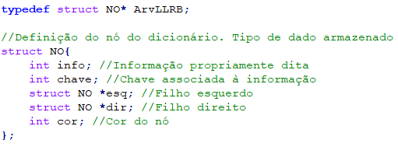
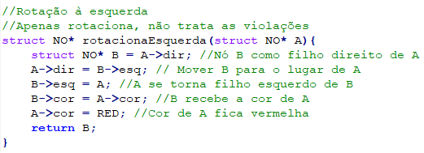
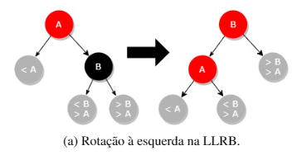
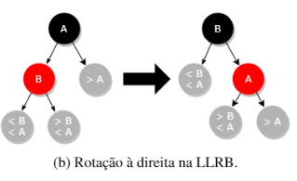
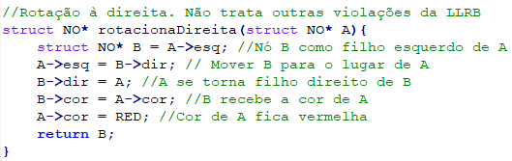
Rotações
Diferente da árvore AVL, temos apenas dois tipos de rotações na LLRB: rotação à esquerda e rotação à direita
Dado um conjunto de três nós, a rotação visa deslocar um nó vermelho que esteja à esquerda para à direita e vice-versa
Complexidade constante
Notes:
- Assim como na árvore AVL, as rotações são implementadas como uma simples substituição de ponteiros (não dependem da quantidade de nós da árvore), logo possuem complexidade constante.
- Importante salientar que esses procedimentos apenas rotacionam o nó vermelho, não tratando nenhuma violação das características da LLRB, que devem ser corrigidas por outras operações, como uma mudança de cores, por exemplo.

Slide 18
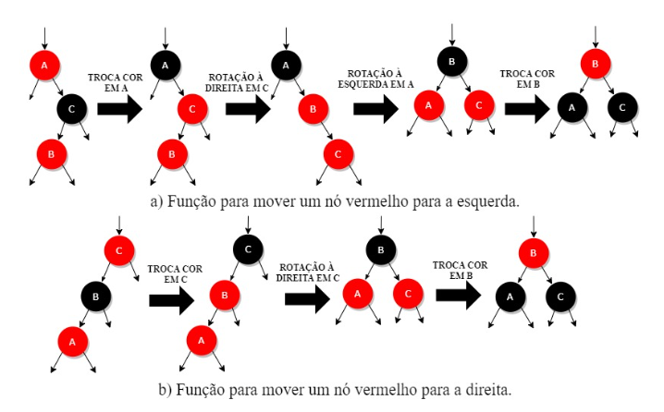
Outras Funções de Balanceamento
Além das rotações, temos outras três funções importantes:
Mover um nó vermelho para a esquerda
Mover um nó vermelho para a direita
Arrumar o balanceamento
Se o filho direito é vermelho: aplica uma rotação à esquerda
Se o filho esquerdo e o neto da esquerda são vermelhos: realiza uma rotação à direita
Se ambos os filhos são vermelhos: troca a cor do pai e dos filhos
Notes:
A função que move um nó vermelho para a esquerda recebe um nó A e troca a sua cor e a de seus filhos. Se o filho da esquerda do filho direito é vermelho, então aplica-se uma rotação à direita no filho direito e uma rotação à esquerda no pai e troca-se as cores do nó pai e de seus filhos
A função que move um nó vermelho para a direita é muito semelhante: ela recebe um nó C e troca a sua cor e a de seus filhos. Se o filho da esquerda do filho esquerdo é vermelho, então aplica-se uma rotação à direita no pai e troca as cores do nó pai e de seus filhos.

Slide 19
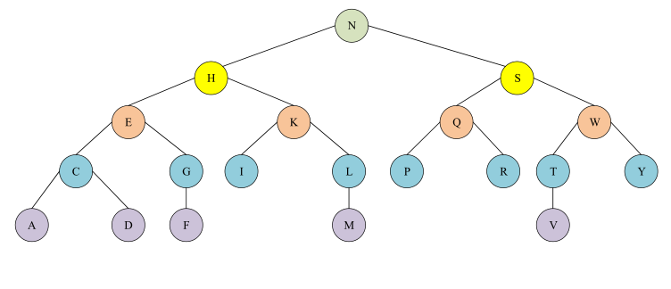
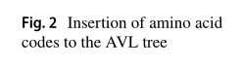
Aplicações
[Alakus 2021]: proposto um novo método de mapeamento proteico para verificar as interações de proteínas entre a Covid-19 e humanos, utilizando Deep Learning.
No referido estudo, os vinte aminoácidos existentes na natureza, sendo estes as estruturas básicas que formam as proteínas, são codificados e inseridos em ordem alfabética em uma árvore AVL
Notes:
- Diversos usos das árvores AVL e Rubro-Negra podem ser encontrados na literatura, nas mais diversas áreas de pesquisa
- O uso dessas estruturas de dados é justificado quando se deseja armazenar dados com características hierárquicas e quando exista a necessidade de realizar diversas operações de busca, aproveitando-se da complexidade O(log N) dessa operação nessas estruturas

Slide 20
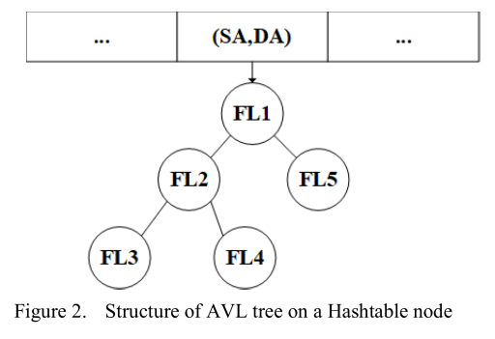
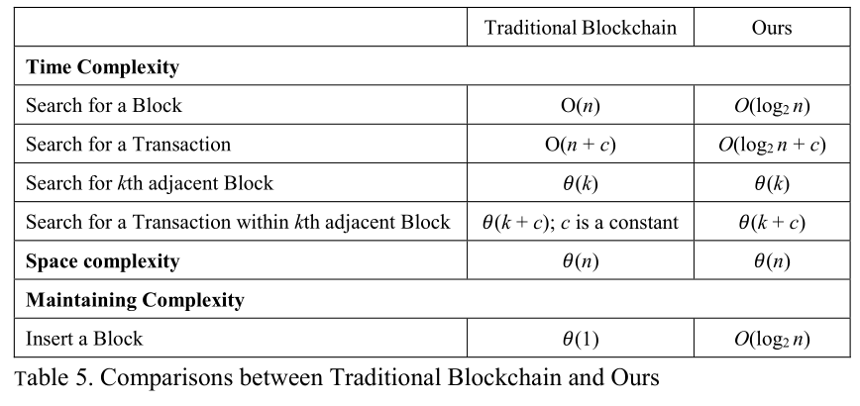
Aplicações
Em [Zhang et al. 2020] é proposto um algoritmo para classificação de pacotes IPv6 baseado em uma árvore AVL de hash
Já em [Huang 2020] é apresentada uma blockchain, classicamente uma estrutura de lista encadeada, a partir de uma árvore AVL

Slide 21
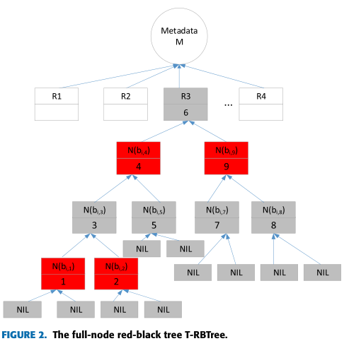
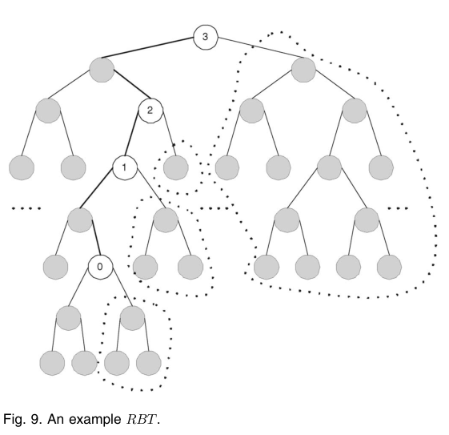
Aplicações
Em [Liu et al. 2021] é proposto um esquema para verificar a integridade de múltiplas cópias de um arquivo em um serviço em Nuvem baseado em uma árvore Rubro-Negra
Já no trabalho de [Lu and Sahni 2004 é proposta uma estrutura de tabela de roteamento dinâmica em que a busca, inserção ou remoção tem complexidade de tempo O(log N), utilizando uma árvore Rubro-Negra

Slide 22
Análise de Resultados
Foi utilizada a biblioteca std::chrono do C++ para medir o tempo de execução de cada trecho de código de interesse da implementação do dicionário realizada e da std::map
Foram utilizados valores de N variando de 500.000 à 15.000.000. Para diminuir as distorções, as medições foram realizadas 500.000 vezes e a média foi utilizada para plotar os gráficos da eficiência da std::map em relação ao dicionário implementado
Inserção, os elementos foram inseridos sequencialmente, ou seja, foi inserido o (0,0), depois o (1,1), depois o (2,2)... até (N-1,N-1). O tempo de inserção de cada (chave,valor) foi calculado até povoar a estrutura com N elementos

Slide 23
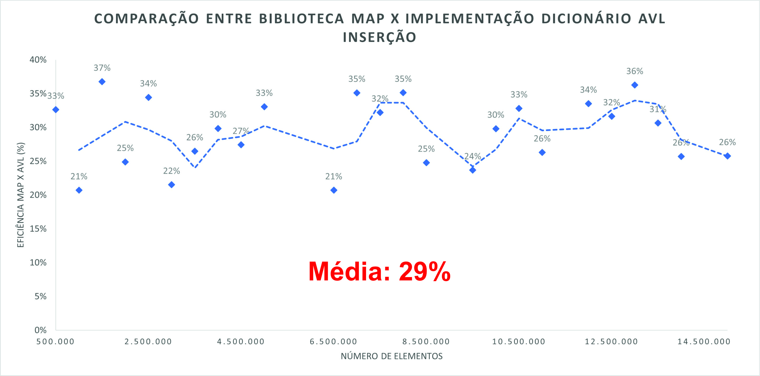
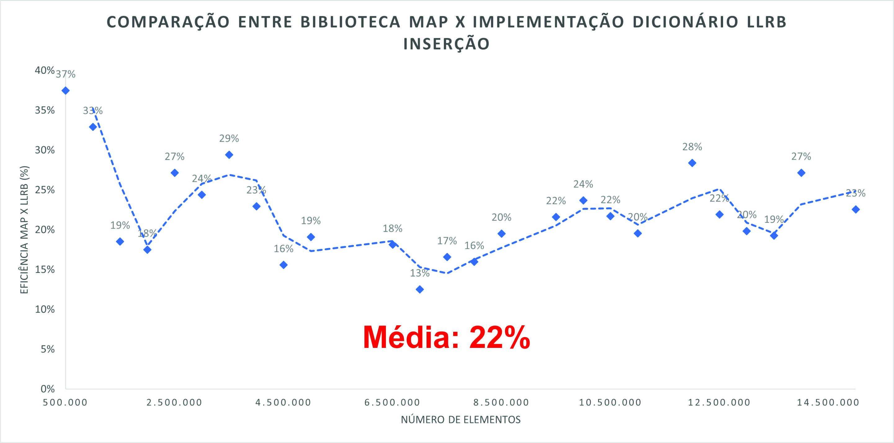
Inserção
Os elementos foram inseridos sequencialmente, ou seja, foi inserido o (0,0), depois o (1,1), depois o (2,2)... até (N-1,N-1)
O tempo de inserção de cada (chave,valor) foi calculado até povoar a estrutura com N elementos
Com os valores obtidos podemos observar que inserir uma (chave,valor) utilizando a biblioteca std::map é, na média, 29% e 22% mais rápido do que utilizando a implementação de dicionários com árvore AVL e árvore Rubro-Negra, respectivamente

Slide 24
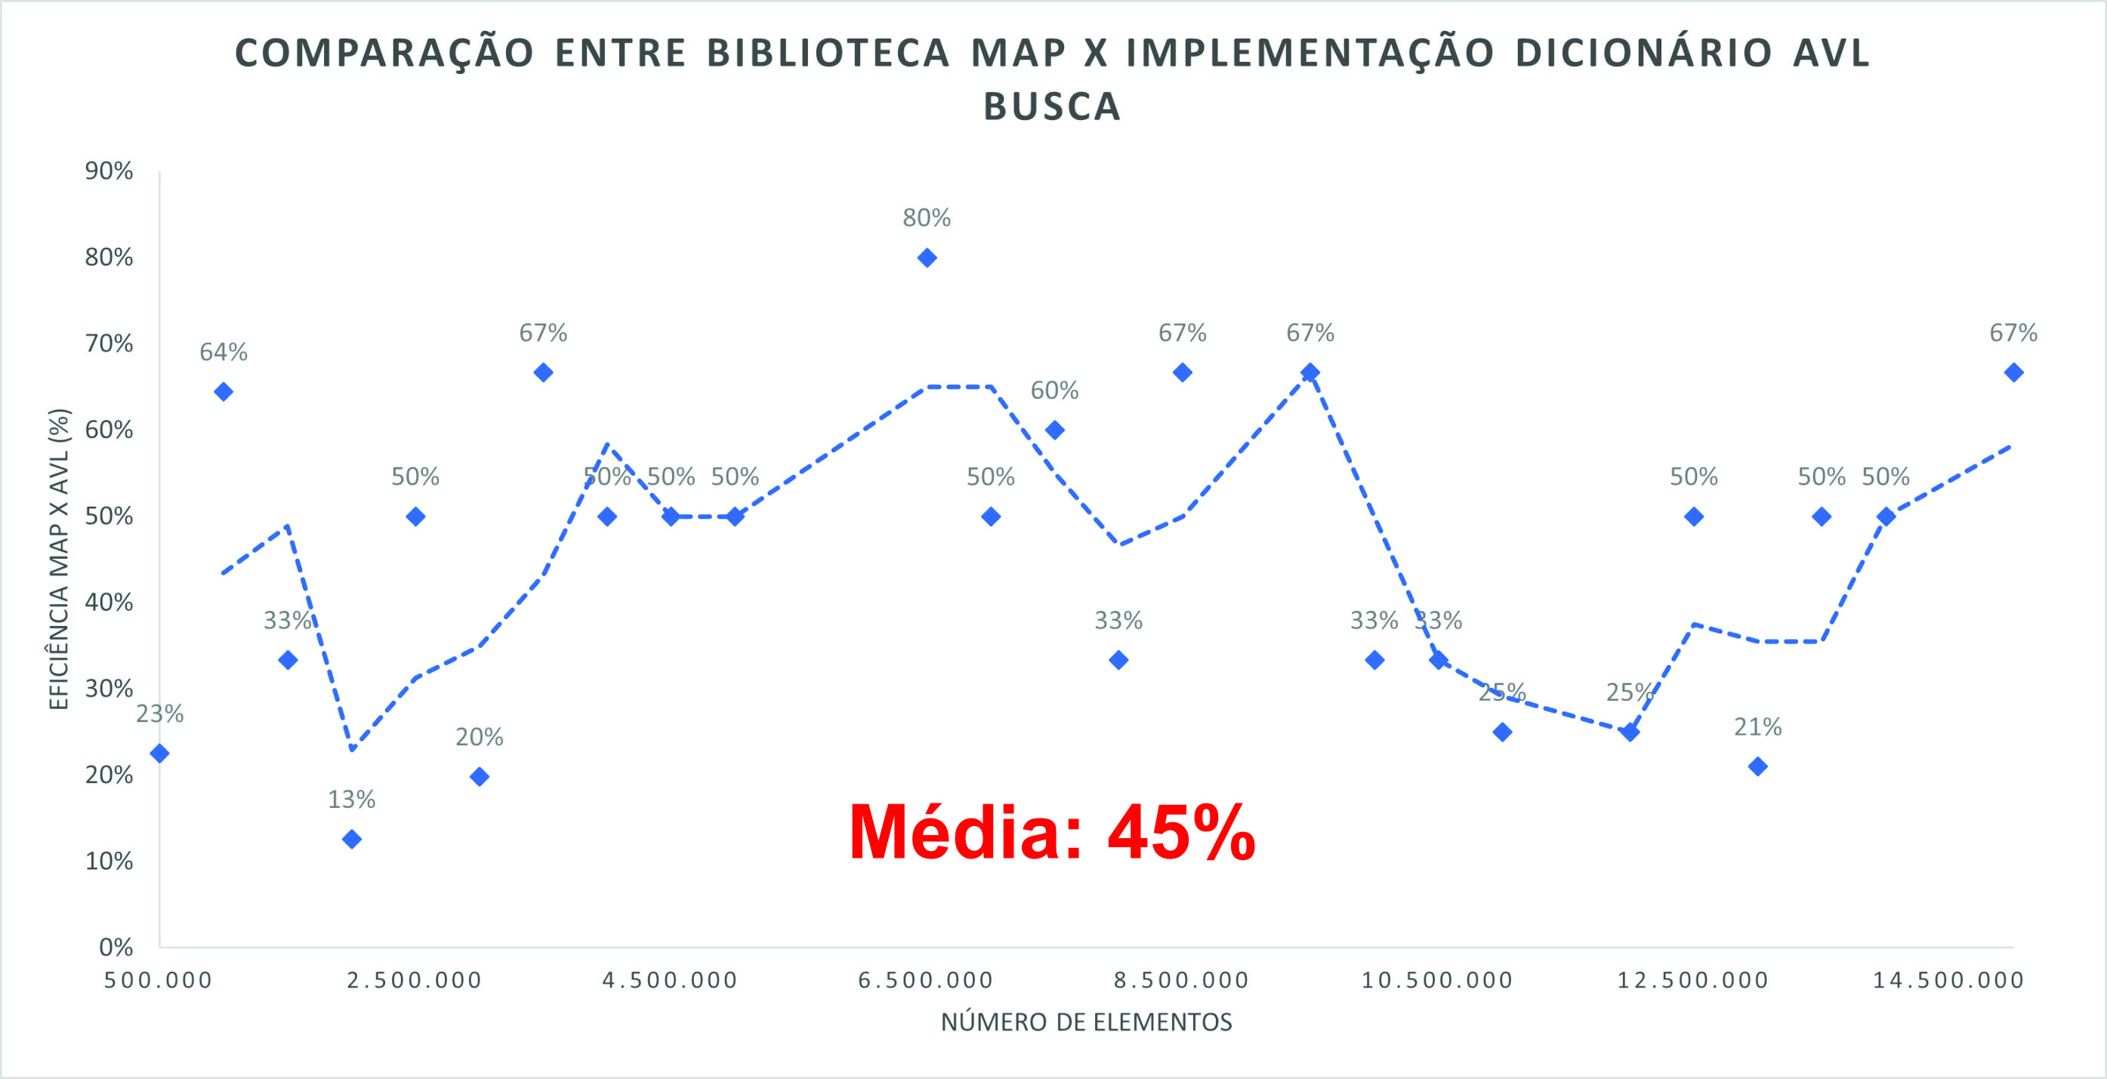
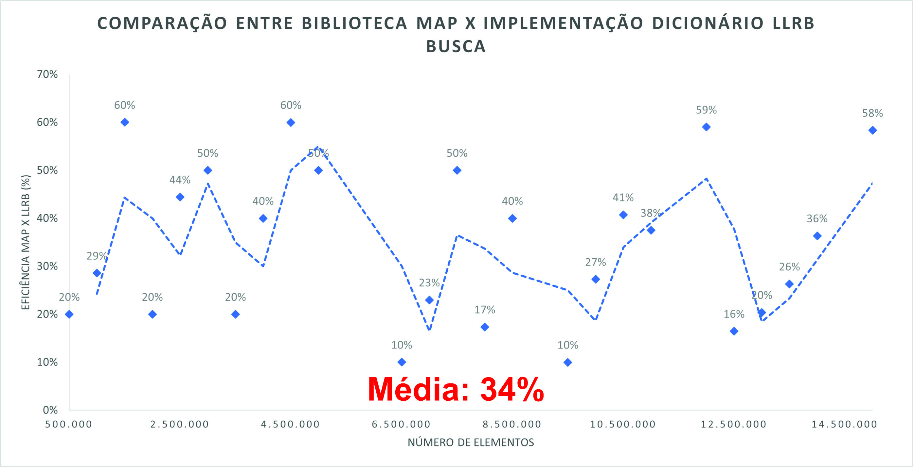
Busca
Após povoar cada estrutura de dados conforme descrito anteriormente, 500.000 elementos foram gerados sequencialmente de 0 até 500.000-1 e buscados na estrutura
O tempo de busca de cada chave foi calculado até encontrar todos os 500.000 elementos na estrutura
Podemos observar que buscar uma chave utilizando a biblioteca std::map é, na média, 45% e 34% mais rápido do que utilizando a implementação de dicionários com árvore AVL e árvore Rubro-Negra, respectivamente

Slide 25
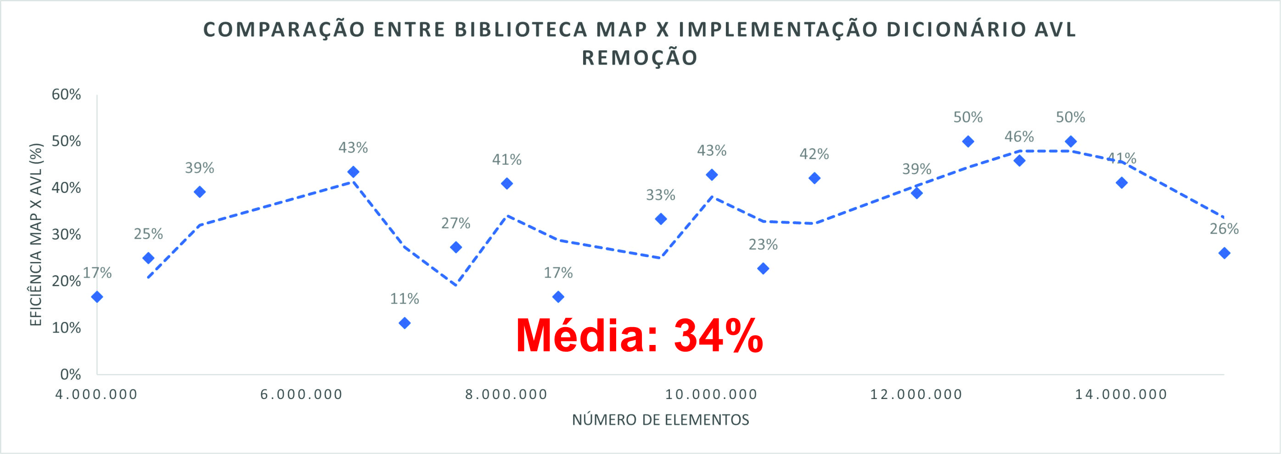
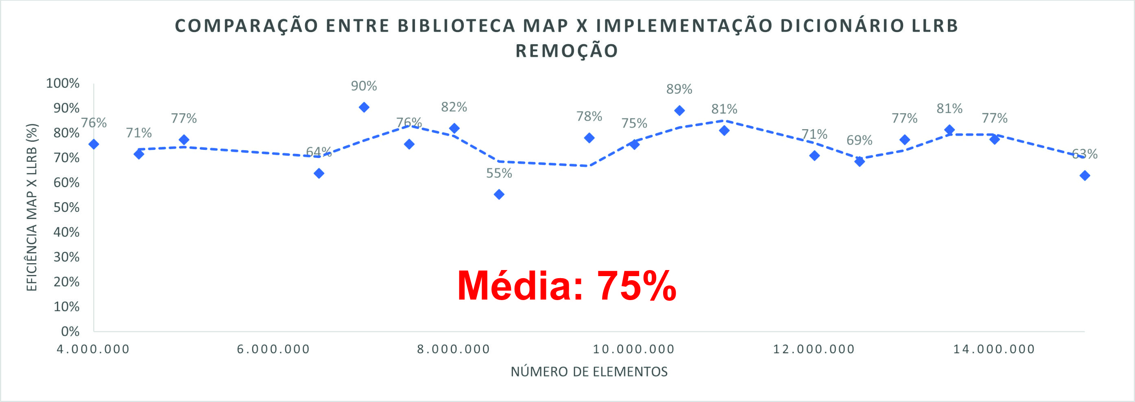
Remoção
Após povoar cada estrutura de dados, 500.000 elementos foram gerados sequencialmente de 0 até 500.000-1 e removidos na estrutura
O tempo de remoção de cada chave foi calculado até remover todos os 500.000 elementos do dicionário
Analisando os dados obtidos, podemos observar que remover uma chave utilizando a biblioteca std::map é, na média, 34% e 75% mais rápido do que utilizando a implementação de dicionários com árvore AVL e árvore Rubro-Negra, respectivamente

Slide 26
Conclusões
Em todos os testes realizados a utilização da biblioteca std::map foi mais eficiente do que as implementações de dicionários propostas, sendo no mínimo 22% mais eficiente na inserção de uma (chave,valor) em comparação com o dicionário utilizando LLRB e até 75% mais rápido, na remoção de uma chave, também em comparação com a mesma estrutura de árvore Rubro-Negra
Apesar da std::map ser implementada utilizando os conceitos de uma árvore Rubro-Negra, conforme descrito na documentação, fica evidente que a utilização de estruturas de dados nativas da linguagem de programação utilizada, além de reduzir possíveis problemas de lógica de programação inseridas pelo usuário, são consideravelmente mais eficientes, pois também utilizam técnicas de otimização próprias

Slide 27
Referências
Adelson-Velskii, G. and Landis, E. (1962). An algorithm for organization of information. Proceedings of the USSR Academy of Sciences, 146:263–266.
Alakus, T.B.; Turkoglu, I. (2021). A novel protein mapping method for predicting theprotein interactions in covid-19 disease by deep learning.Interdiscip Sci Comput LifeSci, 13:44–60.
Backes, A. R. (2015). Programação descomplicada. www.facom.ufu.br/ ̃backes/.
Bayer, R. (1972). Symmetric binary b-trees: data structure and maintenance algorithms.
Black, P. E. (2016). Dictionary of algorithms and data structures – complete binary tree. https://xlinux.nist.gov/dads/HTML/completeBinaryTree.html.
Coelho, I. M. (2021).Curso de estrutura de dados e algoritmos. https://igormcoelho.github.io/curso-estruturas-de-dados-i/.
Falcão, A. X. (2020). Curso de estrutura de dados. https://www.ic.unicamp.br/ ̃afalcao/mc202/index.html.
GCC (2021). Gcc - Options that control optimization. https://gcc.gnu.org/onlinedocs/gcc/Optimize-Options.html.
Gomes, R. C. (2021). Dicionários avançados: Avl e Árvore rubro-negra (comparação com std::map). https://github.com/rafaelcaveari/dicionarios-avancados-arvore-AVL-arvore-Rubro-Negra.
Guibas, L. and Sedgewick, R. (1978). A dichromatic framework for balanced trees.
Huang, T.; Huang, J. (2020). An efficient data structure for distributed ledger in block-chain systems. In2020 International Computer Symposium (ICS), pages 175–178.
Liu, Z., Liu, Y., Yang, X., and Li, X. (2021). Integrity auditing for multi-copy in cloudstorage based on red-black tree. IEEE Access, 9:75117–75131.
Lu, H. and Sahni, S. (2004). O(log n) dynamic router-tables for prefixes and ranges. IEEETransactions on Computers, 53(10):1217–1230.
Rytter, W. (2003). Application of lempel–ziv factorization to the approximation of grammar-based compression. Theoretical Computer Science, 302(1):211–222.
Sedgewick, R. (2008). Left-leaning red-black trees.https://www.cs.princeton.edu/ ̃rs/talks/LLRB/LLRB.pdf.
std::chrono (2021). C++ reference - std::chrono.https://en.cppreference.com/w/cpp/chrono.
std::map (2021). C++ reference - std::map.https://en.cppreference.com/w/cpp/container/map.
Szwarcfiter, J. and Markenzon, L. (1994).Estruturas de Dados e Seus Algoritmos. Livros Técnicos e Científicos.
Xie, M., Li, D., Cheng, M., Li, S., and Luo, Y. (2021). Design and implementation ofan efficient program interpreter for industrial robot. Journal of Physics: ConferenceSeries, 1884(1):012018.
Zhang, Y.-Y., Chen, X.-X., and Zhang, X. (2020). Pcha: A fast packet classification algorithm for ipv6 based on hash and avl tree. In2020 IEEE 13th International Conferenceon Cloud Computing (CLOUD), pages 397–404.

Slide 28
Obrigado!

